Slide 1




Slide 2





成人年齢は
18歳
18
携帯電話の契約
銀行ロ―ン
※各銀行のルールによる
大型・中型自動車免許取得
賃貸契約
高校3年生の
間に満18歳
競馬・競輪

Slide 3


① 携帯電話の契約
18
② 携帯電話・クレジットカード・各種ローン・賃貸・
生命保険や損害保険契約
③ 選挙投票
④ 普通自動車運転免許取得
⑤ 男女共に18歳から結婚が可能（女性は16歳→18歳）
⑥ 性同一性障害の人が性別取り扱いの変更審判
⑦ 裁判員に選ばれる
⑧ 投資

Slide 4

20
① 飲酒・喫煙
② 公営競技(競馬・競輪・オートレースなど)
③ 大型・中型自動車運転免許取得
※免許取得の資格要件有
④ 国民年金の加入義務
⑤ 養子を迎える

Slide 5




A. 店員が「はい、かしこまりました。」と言ったとき
B. 商品を受け取ったとき
C. 商品代金を支払ったとき

Slide 6


契約とは、「 法的な責任が生じる約束 」
契約の成立（２人以上の当時者）
  一方が契約の内容を示してその締結を申し入れる
  意思表示（申込）を行い、それに対して相手方が
  承諾をしたときに成立
方式の自由
どのような形（方式）で契約するかについては、
契約当事者が自由に判断できる

Slide 7





契約を取り消すことは…
できる？ できない？

Slide 8

未成年者が法定代理人（親権者などの保護者）の
同意を得ずに契約した場合
「契約を取り消すことができる権利」
成人と比べて知識や社会経験が不足している
未成年者が不利益を被らないように保護する制度
※ただし、少額な契約、成人してから代金を支払った場合や、親の了解を取ってあると嘘をついていた場合など、取り消しができない場合もあります。

Slide 9



契約を取り消すことは…
できる？ できない？

Slide 10

一定の取引について、一旦契約の申し込みや契約した後に
契約を再考できるようにし、一定の期間であれば、
無条件で契約の申し込みを撤回したり、
契約を解除したりできる制度
※クーリング・オフできる取引は法律や約款などに定めがある場合に限る
※その他に消費者契約法による「消費者取消権」があります

Slide 11


国民生活センターHPより抜粋

Slide 12




クーリング・オフすることは…
できる？ できない？

Slide 13


返品の可否や条件についての特約がある場合には特約に従う。
⇒特約を注文前に必ず確認
※ 特約の記載がない場合には、商品を受け取った日を含めて8日以内であれば
返品することができるが、商品の返品費用は消費者が負担。

Slide 14

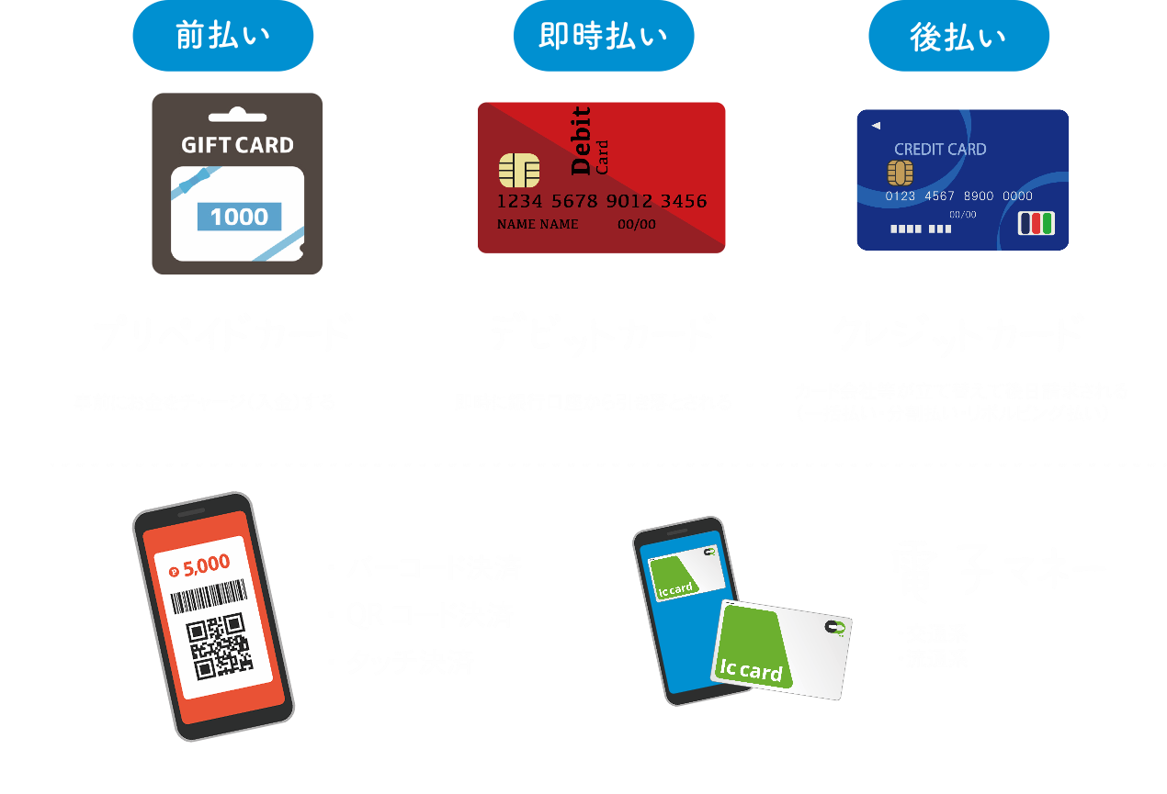

Slide 15

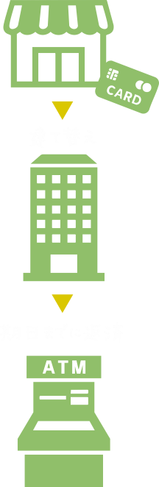

消費者がお買い物をした時の支払いを
カード会社がお店に立替払いをする
（ お金を借りている状態 ）
消費者は先に商品を手に入れて
翌月もしくは翌々月にカード会社へ返済する
（ 後払い )

Slide 16
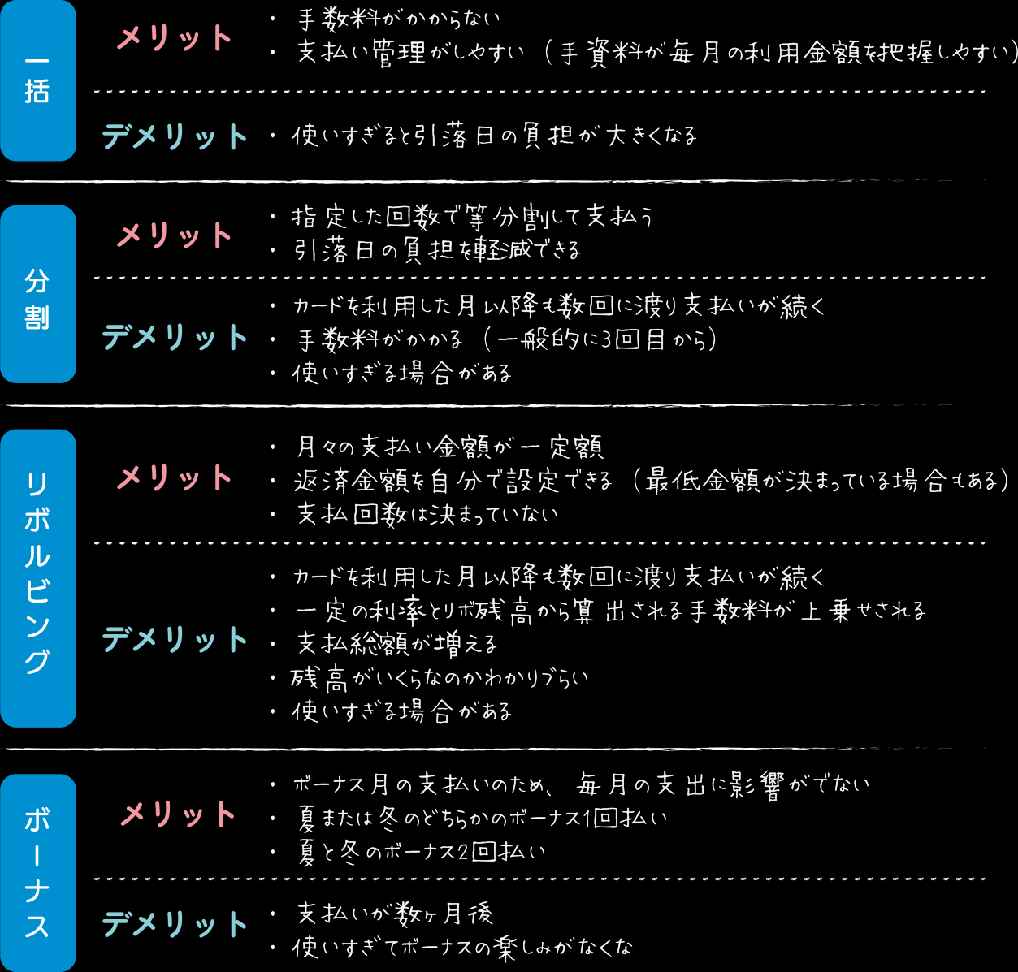

Slide 17

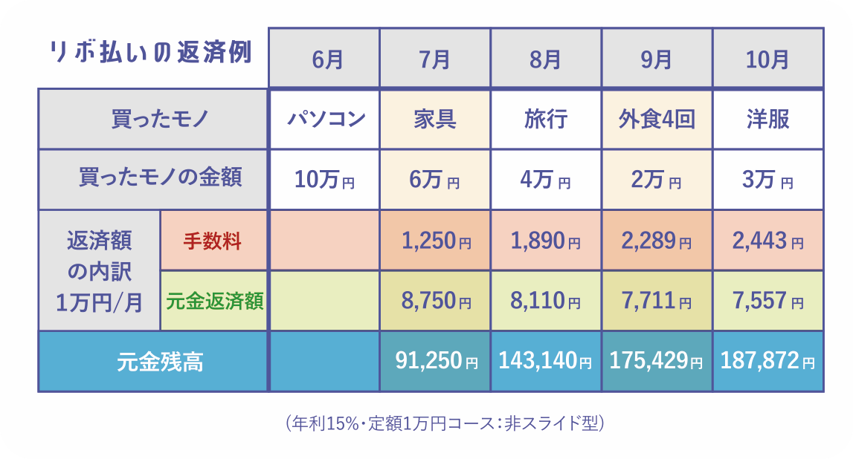
分割払い２回までは手数料無料なのに、リボ払いは手数料がこんなに…！

Slide 18

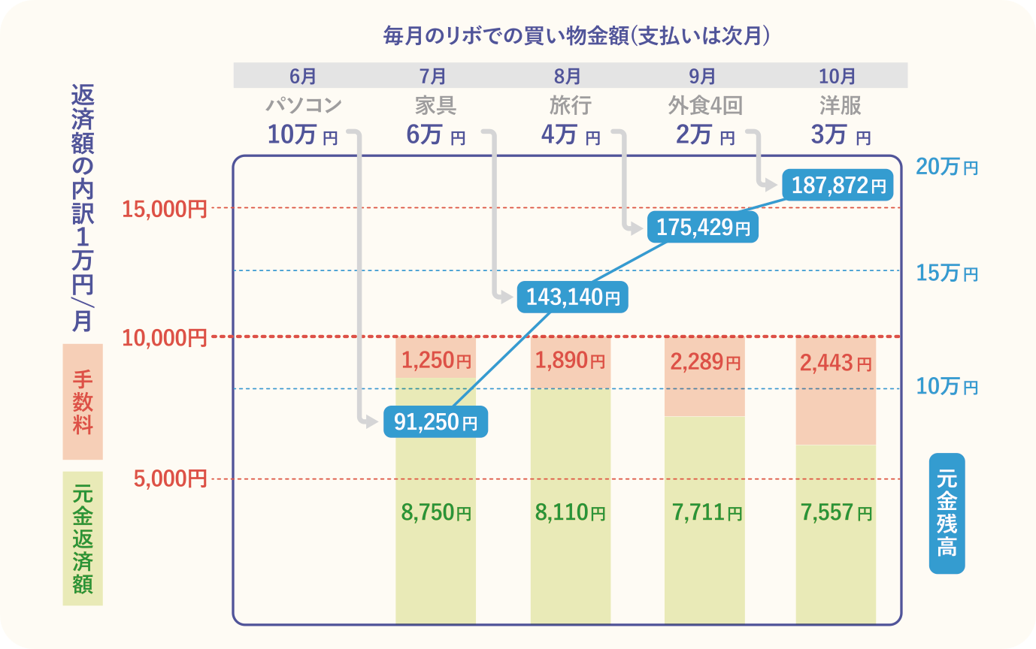
リボ払いは手数料がこんなにかかる！！

Slide 19



Slide 20



Slide 21








Slide 23

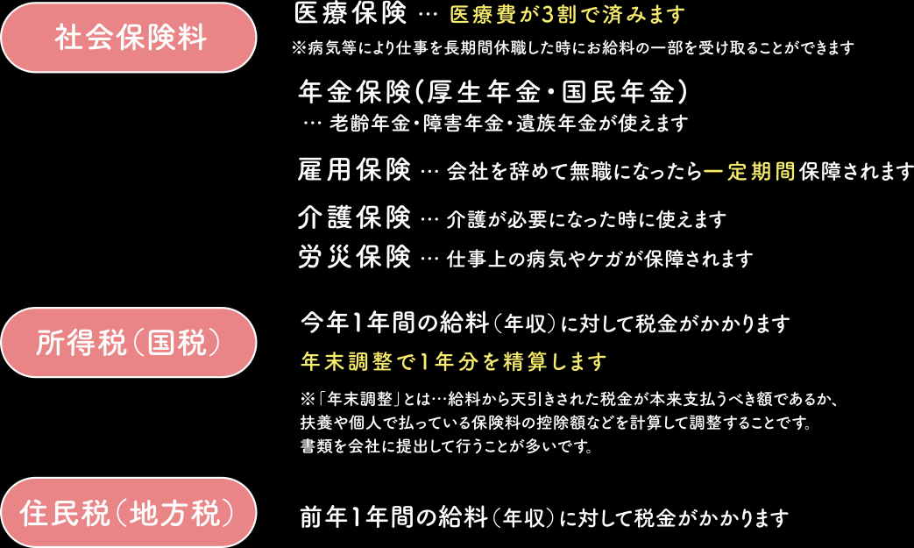
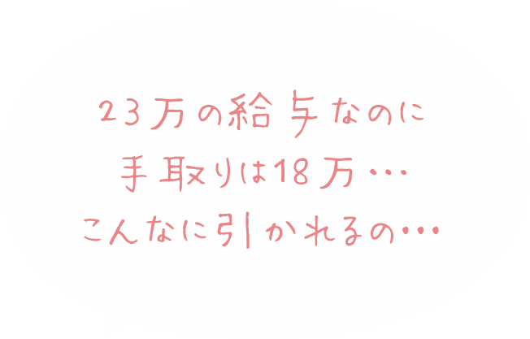



Slide 24

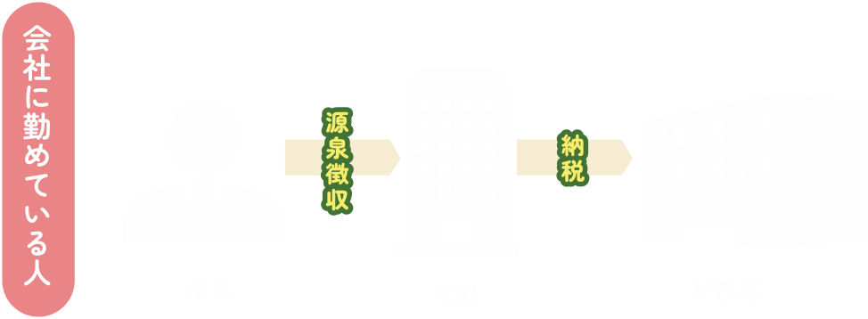
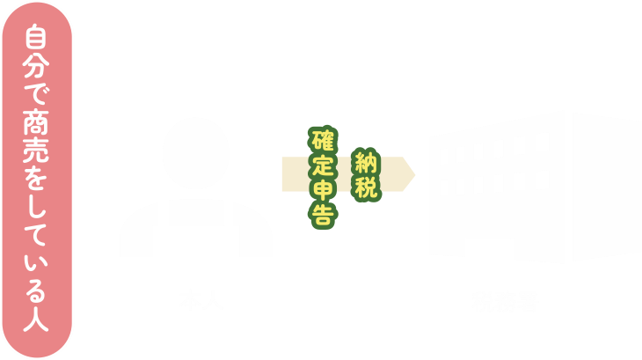
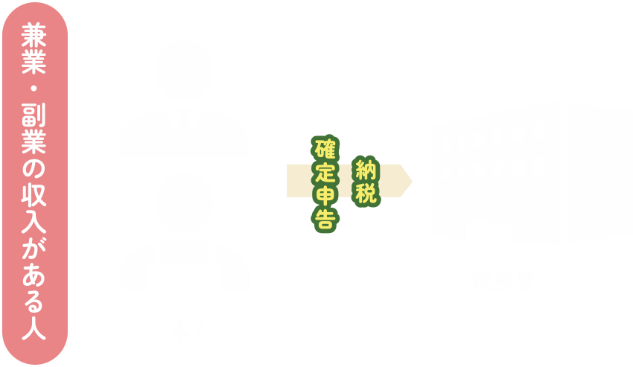
勤務先の会社が、あらかじめ本人の給料から所得税を差し引いて、本人に代わってまとめて納税することを源泉徴収といいます。
1年間の所得と税額を自分で計算し、税務署に申告することを確定申告といいます。
給与（本業）以外に兼業・副業の収入がある人は、確定申告が必要になることがあります。

Slide 25








Slide 26


奨学金には給付（返済不用）と貸与（返済が必要）の２種類があります
※高校や進学先の学校での説明会等でよくお話を聞きましょう

Slide 27



借りたお金は返すのが原則…
返済は高等教育機関※卒業後
※高等教育機関とは … 専門学校・高等専門学校・短大・大学・大学院

Slide 28

学生支援機構の奨学金の返還（返済）は卒業後の10月から始まります
（※貸与終了の翌月から数えて7ヵ月目から 【例】3月まで貸与→10月から）
払えなくなった時、困った時は【救済制度】を利用しよう
月々の返還額を少なくする「減額返還制度」
返還を待ってもらう「返還期限猶予」
死亡または精神もしくは身体の障害による「返還免除」
救済制度は必ず申請が必要です
自分が借りたところに相談しよう

Slide 29

高校卒業後の進路を考える（親や信頼できる大人とよく話合う）
希望する学校の選択
▶︎ 入学金や学費がいくらくらいかかるのか(お金事情)
▶︎ 通学費用はどれくらいかかるのか
受験料、入学金は支払えるようにしておく
学費の借入を少しでも少なくするためにできることは？

Slide 30

・立地の良い場所に住まいを借りたけれど家賃が高くて支払いが大変
・奨学金を生活費に使ってしまったら学費が支払えなくなった
・アルバイトを増やしたいけど、勉強する時間がなくなって成績が落ちたら、
給付奨学金を取り消されてしまう
・親には心配かけたくないから何も知らせていない
毎月の収入と支出はどうなっているのか、いくらあれば学業と生活が成り立つのか、
無駄な支出はないか、家賃を下げるために引越はできるか、親からの仕送りの増額は可能か、
などを一緒に考えて卒業までの計画を立てる

Slide 31


・仕事が長く続かない。自分に合った仕事を見つけたい
・奨学金の返済ができなくなって保証人の叔父に迷惑をかけてしまう
・仕事をしていない間の税金や健康保険料、年金の督促がきていているけど支払えなくて怖い
・貯金も少なくなって、この先どうしたらよいのかわからない
得意・不得意を考慮しながら仕事探しのサポート、
奨学金の救済制度申請のサポート、市役所の担当窓口に支払いについての同行支援、
今の収支状況を確認しながらお金の使い方を一緒に考え今後の生活の見通しを立てるサポート

Slide 32

講師からの事例入力
文字を入力〜〜〜〜文字を入力〜〜〜〜文字を入力〜〜〜〜文字を入力〜〜〜〜文字を入力〜〜〜〜文字を入力〜〜〜〜文字を入力〜〜〜〜文字を入力〜〜〜〜文字を入力〜〜〜〜文字を入力〜〜〜〜文字を入力〜〜〜〜文字を入力〜〜〜〜
文字を入力〜〜〜〜文字を入力〜〜〜〜文字を入力〜〜〜〜文字を入力〜〜〜〜文字を入力〜〜〜〜文字を入力〜〜〜〜文字を入力〜〜〜〜文字を入力〜〜〜〜文字を入力〜〜〜〜文字を入力〜〜〜〜文字を入力〜〜〜〜文字を入力〜〜〜〜

Slide 33

・体調を崩して働けなくなった
・家賃を滞納して、退去を迫られた
・お金がなく、何も食べるものがない
・仕事を探しているけど、見つからない
・困っていることがいっぱいで何から解決したらいいか分からない

Slide 34

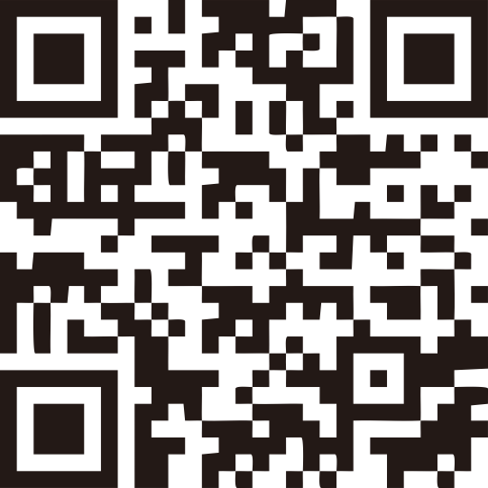



全国に、困ったら相談できる窓口があります。
https://minna-tunagaru.jp/ichiran/

